Slide 1

Novostavba mateřské školy s nízkou spotřebou energie
Vysoká škola technická a ekonomická v Českých Budějovicích
Ústav technicko-technologický
Autor práce: Bc. Michal Vejvoda, UČO: 17958
Vedoucí práce: Ing. Michal Kraus, Ph.D.
Oponent práce: Ing. et Ing. Petra Machová
České Budějovice, únor 2021

Slide 2
Motivace a důvody k řešení daného problému
Environmentální problémy
Zpřísňující se legislativa
Aktuálnost tématu
Zájem o dané téma

Slide 3
Cíl práce
Architektonická studie
Projektová dokumentace (DPS)
Energetická náročnost budovy
Certifikace budov

Slide 4
Výzkumný problém a použité metody
Snížení spotřeby energií v budově
Prostředí pro výchovu dětí
Analýza dokumentů
Simulace energetické náročnosti
Komparace výsledků

Slide 5
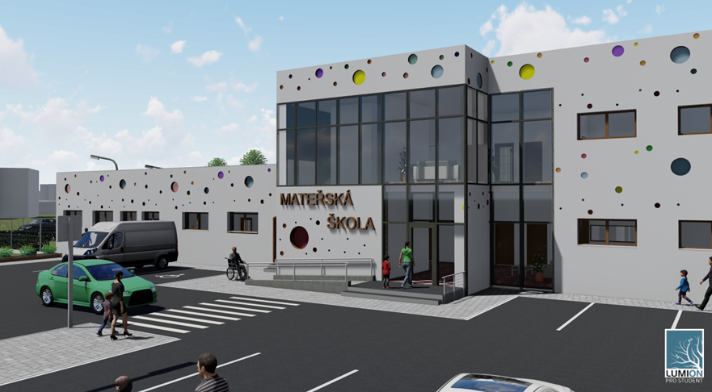
Aplikační část

Slide 6
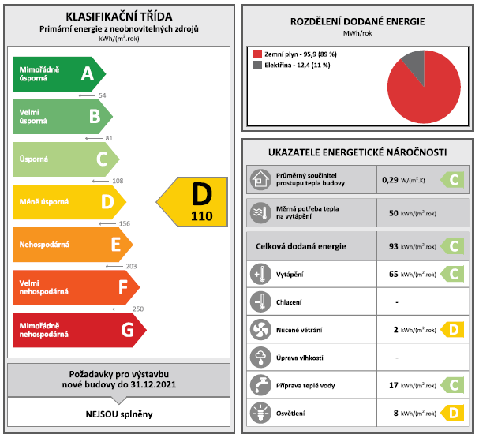
Aplikační část
Plynový kotel
VZT bez rekuperace
Lineární zářivky

Slide 7
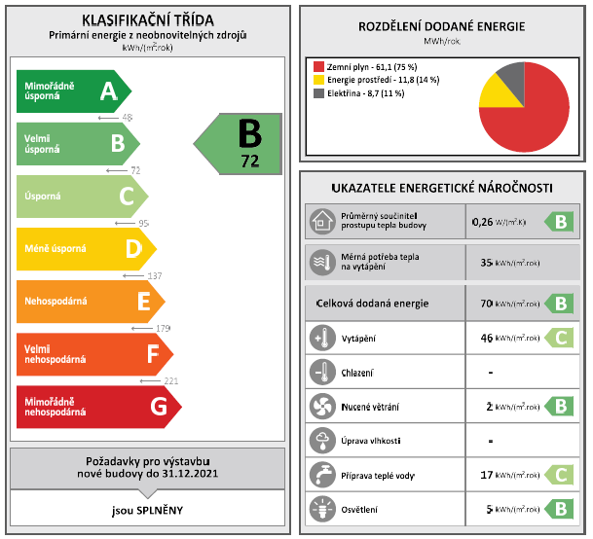
Aplikační část
VZT s rekuperací
Nová okna
LED osvětlení
Solární kolektory

Slide 8
Výsledky a přínos práce

Slide 9
Závěrečné shrnutí
Optimalizace energetické náročnosti
Splnění požadavků vyhlášky č. 264/2020 Sb.
Úspora ročních nákladů
Splněny cíle práce

Slide 10
Doplňující dotazy vedoucí
Ve stručnosti shrňte hlavní změny a požadavky energetické náročnosti budovy dle vyhlášky č. 264/2020 Sb. oproti předcházející verzi.
  Parametry referenční budovy
  Faktor primární neobnovitelné energie
  Nová definice nZEB II.
  Jednotná metodika hodnocení
  PENB

Slide 11
Doplňující dotazy vedoucí
Jaká další opatření (změny projektu) by autor navrhl
v případě požadavku dosažení ještě nižší energetické náročnosti budovy?
  Tepelné čerpadlo vzduch – voda
  VZT s rekuperací pro celý objekt
  Průměrný součinitel prostupu tepla U

Slide 12
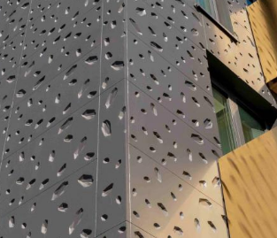
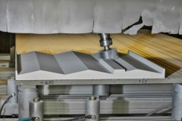
Doplňující dotazy vedoucí
Jak budou stavebně provedeny dekorativní prvky (kruhy) na fasádě objektu s ohledem na minimalizaci tepelných mostů?
  Provětrávaná fasáda
  Fasádní obklad – StoDeco Plan
  3D tisk

Slide 13
Doplňující dotazy oponent
Kotvící body máte rozmístěné většinou po třech metrech. Po jakých vzdálenostech by kotvící body stačily? Tečkovaná čára představuje natažené lano nebo pouze montážní lano? Kotvící bod se obvykle navrhuje i u výlezu ze žebříku.
  Mezi kotvícími body 7 – 8 m
  Od okraje 2 – 2,5 m
  Poddajné kotvící vedení z textilního lana

Slide 14
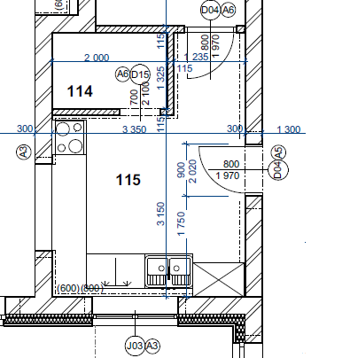
Doplňující dotazy oponent
Jak máte vyřešenou digestoř v přípravně jídla č. 115?
  Recirkulační digestoř
  Uhlíkové filtry HFH

Slide 15
Děkuji za pozornost.

